Slide 1
Ходили мы походами в далекие края
Презентация- знакомство

Slide 2
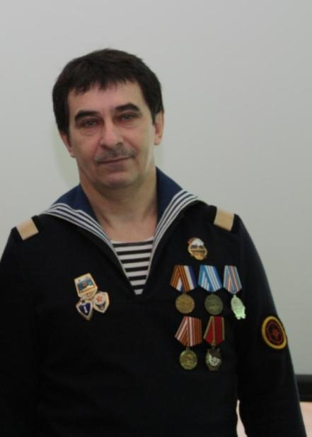
Иван Иванович Зайцев родился 11 января 1961 года в старинном русском городе Калач Воронежской области, в семье рабочих.
Зайцев Иван Иванович

Slide 3
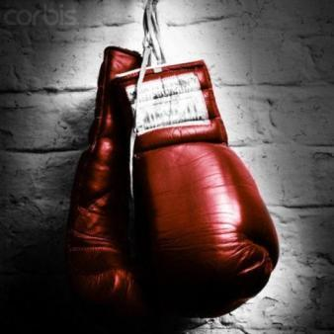
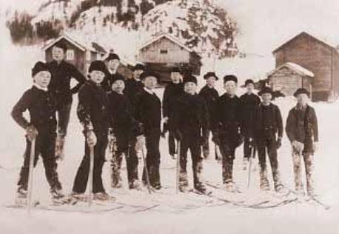
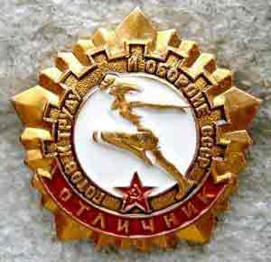
Очень подвижный с детства он нашел правильное решение для усмирения своей активности – занялся спортом.
Ему были подвластны многие виды спорта: лыжи, легкая атлетика, бокс...
Золотой значок ГТО

Slide 4
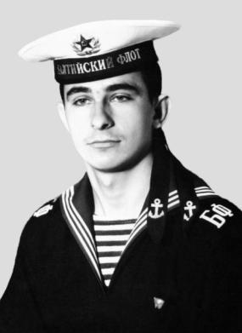
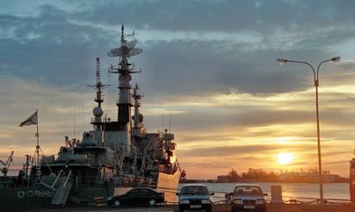
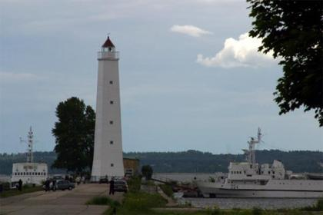
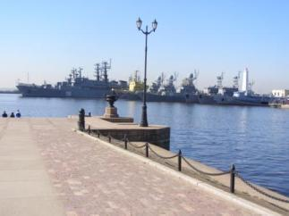
Крондштадт
«Готовиться команда для службы в ВМФ. Нужны подводники. Будешь водить подводные лодки».
Отправка на Балтику в легендарный город с трехвековой историей – Кронштадт.

Slide 5
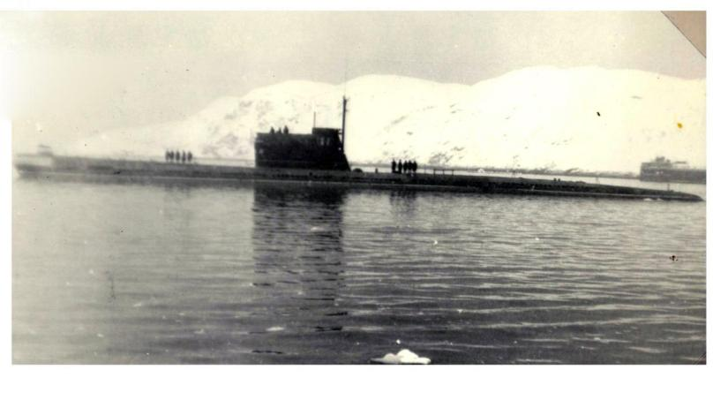

Slide 6
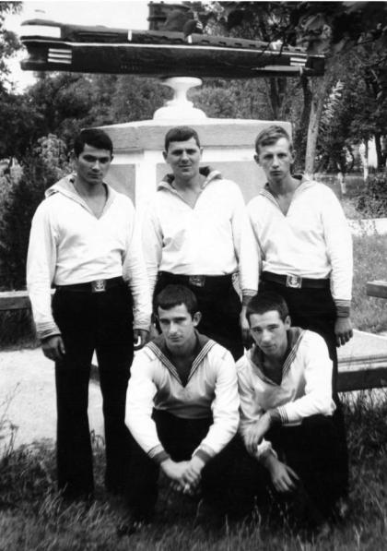
Молодые подводники
Изучив подводный корабль, освоив на практике свою специальность, Иван Иванович стал полноправным членом команды.

Slide 7
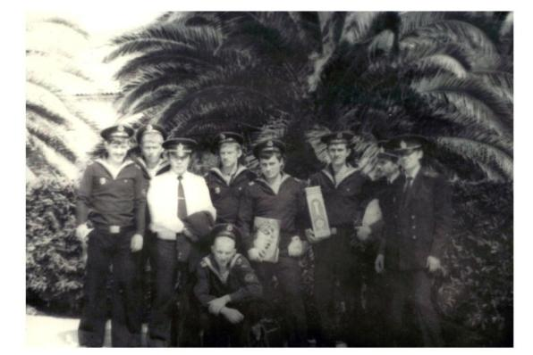
На Кубе

Slide 8
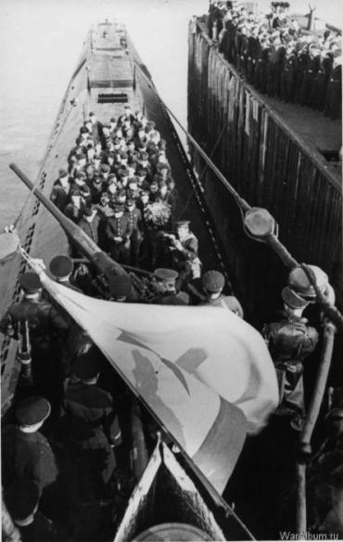
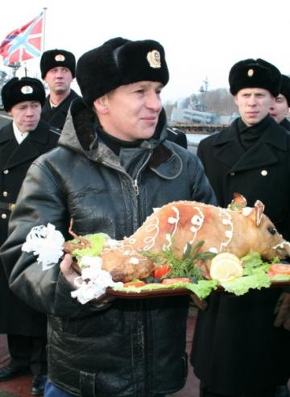
Встреча подводников

Slide 9
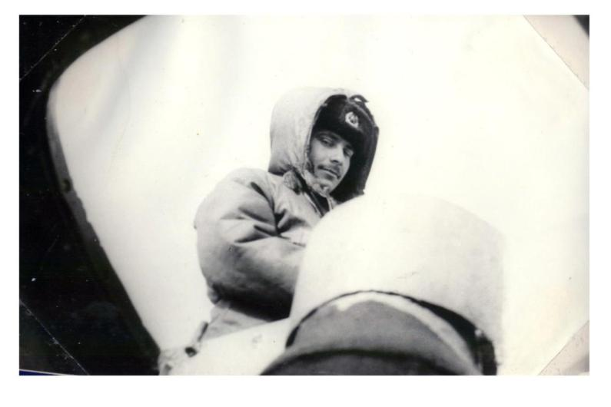
Лучший рулевой

Slide 10
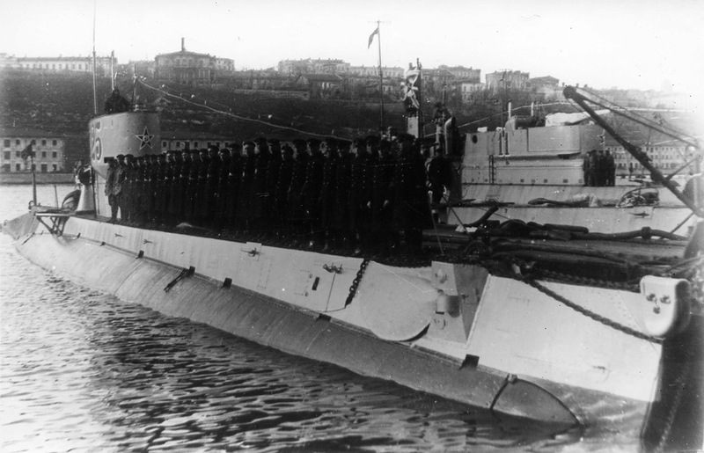
Торжественная демобилизация

Slide 11
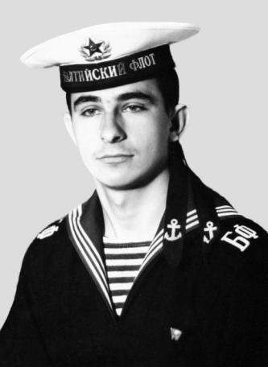

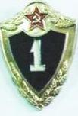


Slide 12
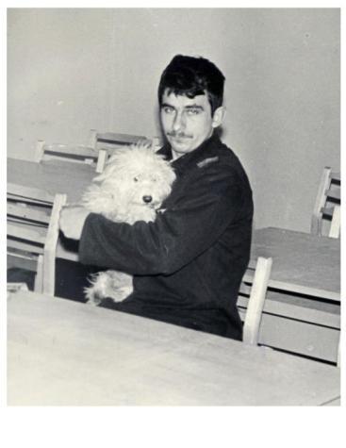
В Рослякове в декабре на ремонте в доке в снегу подобрал щенка, взял на лодку. Откормил, пригрел и пес остался жить на лодке. Прозвище у него было конечно же подобающее - Мичман Филиппов (Филька).

Slide 13
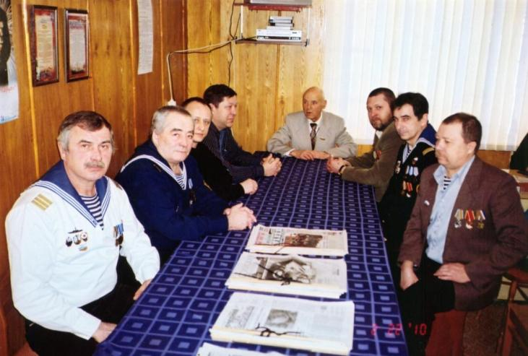
Городской клуб «Румб»

Slide 14
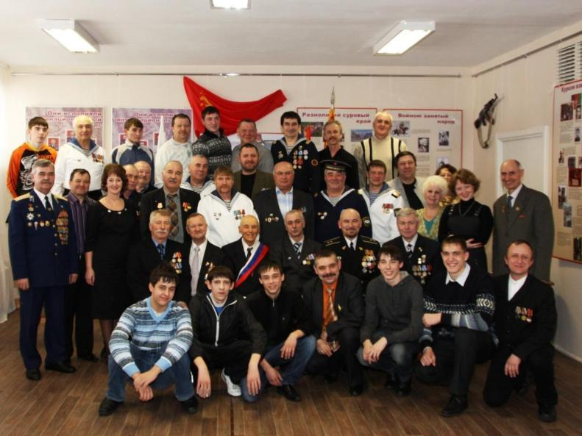

Slide 15
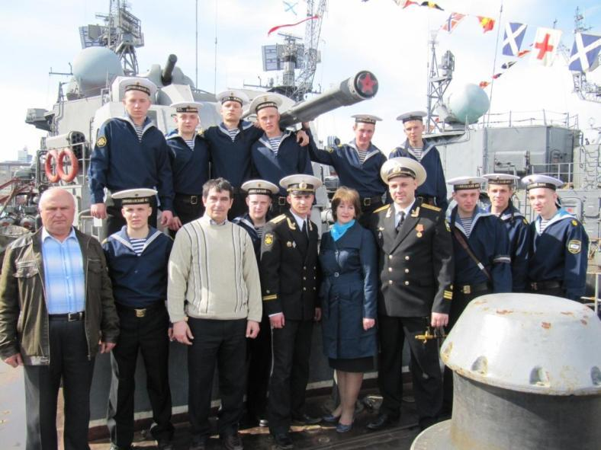

Slide 16
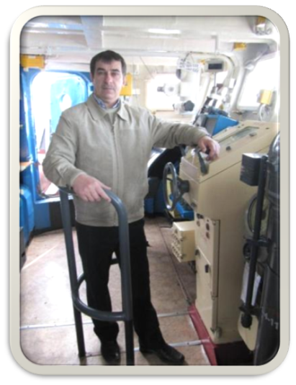
Девиз Ивана Иванович
«Сам погибай ,
а товарищей выручай»

